Slide 1


TRƯỜNG THCS LIÊN MẠC
GIÁO ÁN ĐIỆN TỬ THAM KHẢO
Nhóm Ngữ văn 6

Slide 2

TIẾT 4: GIAO TIẾP, VĂN BẢN VÀ PHƯƠNG THỨC BIỂU ĐẠT

Slide 3
TIẾT 4: GIAO TIẾP, VĂN BẢN VÀ PHƯƠNG THỨC BIỂU ĐẠT
I.Tìm hiểu chung về văn bản và phương thưc biểu đạt:
1. Văn bản và mục đích giao tiếp:
Khi muốn biểu đạt tư tưởng, tình cảm, nguyện vọng ấy một cách đầy đủ, trọn vẹn cho người khác hiểu thì em phải làm như thế nào ?

Trong cuộc sống khi có một tư tưởng, tình cảm, nguyện vọng mà cần biểu đạt cho mọi người biết thì em làm thế nào ?
Hai câu liên kết với nhau như thế nào ? Như thế đã diễn đạt trọn vẹn một ý chưa ?
Câu ca dao đó đã có thể coi là 1 văn bản chưa ?
- Sẽ nói hay viết.
- Phải tạo lập văn bản.
- Là một văn bản.
Câu ca dao sáng tác để làm gì? Muốn nói lên vấn đề gì ?
Notes:
1. Lk slide 9

Slide 4
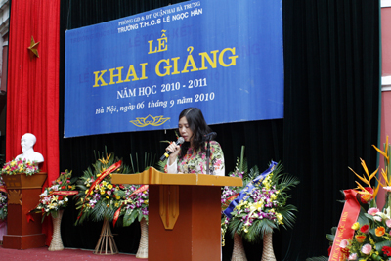
Lời phát biểu của thầy cô hiệu trưởng trong buổi lễ khai giảng năm học có phải là là văn bản không? Vì sao?

Slide 5

Bức thư em viết cho bạn có phải là văn bản không ? Vì sao?

Slide 6
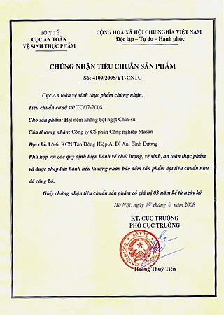

Những đơn xin nghỉ học, bài thơ, truyện cổ tích câu đối, thiếp mời đám cưới có phải đều là văn bản không? kể thêm những văn bản mà em biết ?

Slide 7
Vậy em hiểu
thế nào là văn
bản?
Văn bản: là một chuỗi
lời nói miệng hay bài viết có chủ
đề thống nhất, có liên kết mạch
lạc, vận dụng phương thức biểu
đạt phù hợp để thực hiện mục
đích giao tiếp

Slide 8
TIẾT 4: GIAO TIẾP, VĂN BẢN VÀ PHƯƠNG THỨC BIỂU ĐẠT
I.Tìm hiểu chung về văn bản và phương thưc biểu đạt:
1. Văn bản và mục đích giao tiếp:
2. Kiểu văn bản và phương thức biểu đạt:
TT | Kiểu VB phương thức biểu đạt | Mục đích giao tiếp | Ví dụ
1 | Tự sự | Trình bày diễn biến sự việc | Truyện: Tấm Cám
2 | Miêu tả | Tái hiện trạng thái sự vật, con người | + Miêu tả cảnh + Cảnh sinh hoạt
3 | Biểu cảm | Bày tỏ tình cảm, cảm xúc.
4 | Nghị luận | Bàn luận: Nêu ý kiến đánh giá. | + Tục ngữ: Tay làm... + Làm ý nghị luận
5 | Thuyết minh | Giới thiệu đặc điểm, tính chất, phương pháp. | Từ đơn thuốc chữa bệnh, thuyết minh thí nghiệm
6 | Hành chính công vụ | Trình bày ý mới quyết định thể hiện, quyền hạn trách nhiệm giữa người và người. | Đơn từ, báo cáo, thông báo, giấy mời.
Notes:
1. Lk slide 9

Slide 9
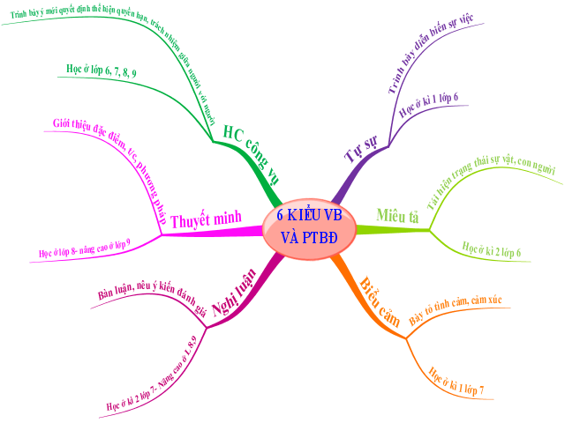

Slide 10
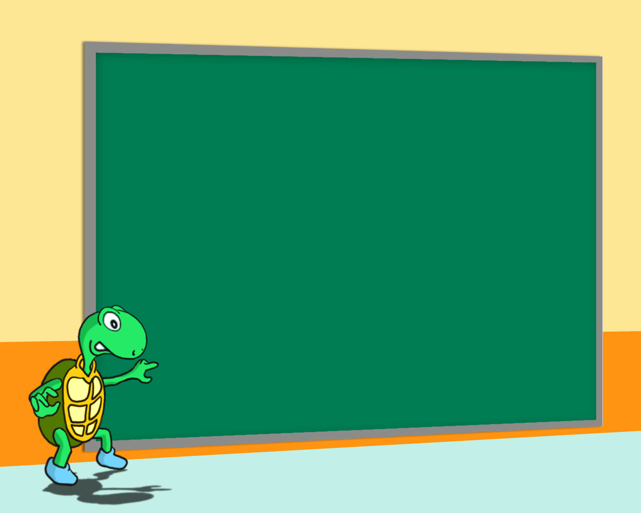
Bài tập: Cho các tình huống giao tiếp sau, lựa chọn kiểu văn bản và phương thức biểu đạt phù hợp.

Slide 11

- Hai đội bóng đá muốn xin phép sử dụng sân vận động của thành phố.
Hành chính

Slide 12
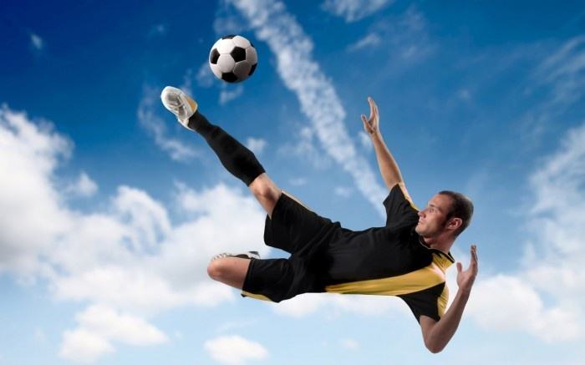
- Tả lại những pha bóng đẹp trong trận đấu.
Văn bản Miêu tả.

Slide 13
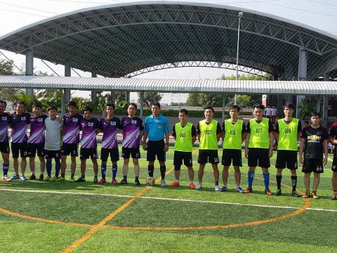
- Giới thiệu quá trình thành lập và thành tích của hai đội.
Văn bản thuyết minh

Slide 14
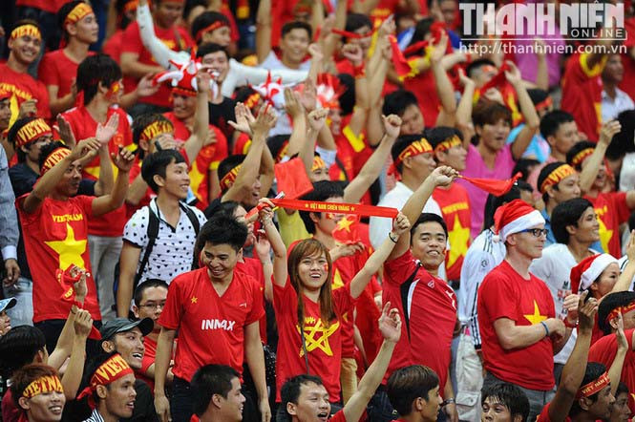
- Bày tỏ lòng yêu mến môn bóng đá.
Văn bản biểu cảm

Slide 15
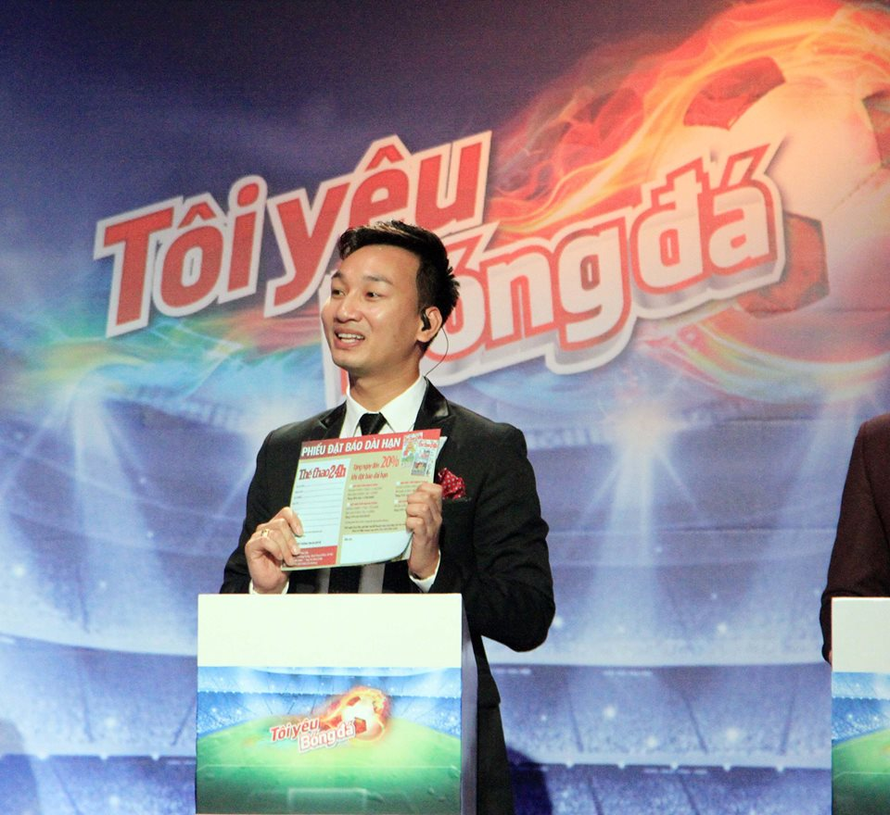
- Bác bỏ ý kiến cho rằng bóng đá là môn thể thao tốn kém làm ảnh hưởng không tốt đến việc học tập và làm việc của nhiều người.
Văn bản nghị luận.

Slide 16
TIẾT 4: GIAO TIẾP, VĂN BẢN VÀ PHƯƠNG THỨC BIỂU ĐẠT
I.Tìm hiểu chung về văn bản và phương thưc biểu đạt:
1. Văn bản và mục đích giao tiếp:
2. Kiểu văn bản và phương thức biểu đạt:
3. Kết luận
Giao tiếp là gì ? Thế nào là văn bản ? Có mấy kiểu văn bản tương ứng với phương thức biểu đạt?
- Giao tiếp là hoạt động truyền đạt, tiếp nhận tư tưởng tình cảm bằng phương tiện ngôn ngữ.
- Văn bản là chuỗi lời nói miệng hay bài viết có chủ đề thống nhất, có liên kết, mạch lạc vận dụng phương thức biểu đạt phù hợp để thực hiện mục đích giao tiếp.
- Có sáu kiểu văn bản thường gặp với các phương thức biểu đạt tương ứng: tự sự, miêu tả, biểu cảm, nghị luận, thuyết minh, hành chính công vụ. Mỗi kiểu văn bản có mục đích giao tiếp riêng.
Notes:
1. Lk slide 9

Slide 17
TIẾT 4: GIAO TIẾP, VĂN BẢN VÀ PHƯƠNG THỨC BIỂU ĐẠT
II. Luyện tập:
Giao tiếp là gì ?
A. Hoạt động truyền đạt, tiếp nhận tư tưởng tình cảm bằng phương tiện ngôn ngữ.
B. Dùng chuỗi lời nói để trình bày một vấn đề.
C. Dùng văn bản đề truyền đạt thông tin.
D. Dùng lời nói, hay văn bản để đề xuất một vấn đề.
A
Văn bản là gì ?
A. Chuỗi lời nói miệng hay bài viết.
B. có chủ đề thống nhất, có liên kết, mạch lạc.
C. Vận dụng phương thức biểu đạt phù hợp để thực hiện mục đích
giao tiếp.
D. Cả A, B, C đều đúng.
D

Slide 18

TIẾT 4: GIAO TIẾP, VĂN BẢN VÀ PHƯƠNG THỨC BIỂU ĐẠT
Bài tập 1 SGK trang 17 – 18
a. Tự sự

Slide 19

TIẾT 4: GIAO TIẾP, VĂN BẢN VÀ PHƯƠNG THỨC BIỂU ĐẠT
Bài tập 1 SGK trang 17 – 18
b. Miêu tả

Slide 20
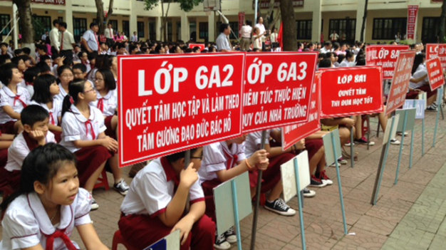
TIẾT 4: GIAO TIẾP, VĂN BẢN VÀ PHƯƠNG THỨC BIỂU ĐẠT
Bài tập 1 SGK trang 17 – 18
c. Nghị luận

Slide 21
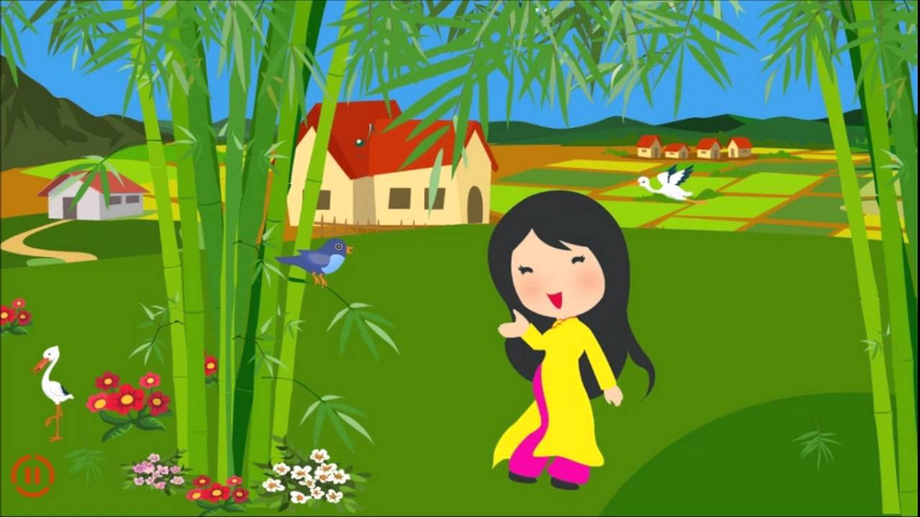
TIẾT 4: GIAO TIẾP, VĂN BẢN VÀ PHƯƠNG THỨC BIỂU ĐẠT
Bài tập 1 SGK trang 17 – 18
d. Biểu cảm

Slide 22

TIẾT 4: GIAO TIẾP, VĂN BẢN VÀ PHƯƠNG THỨC BIỂU ĐẠT
Bài tập 1 SGK trang 17 – 18
đ. Thuyết minh

Slide 23
TIẾT 4: GIAO TIẾP, VĂN BẢN VÀ PHƯƠNG THỨC BIỂU ĐẠT
Bài tập 2 SGK trang 18
Truyền thuyết Con Rồng, cháu Tiên thuộc kiểu văn bản tự sự vì: các sự việc trong truyện được kể kế tiếp nhau, sự việc này nối tiếp sự việc kia nhằm nêu bật nội dung, ý nghĩa.
Truyền thuyết Con Rồng, cháu Tiên thuộc kiểu văn bản nào ? Vì sao em biết như vậy ?

Slide 24

Hướng dẫn về nhà
1. Học thuộc ghi chép nghe giảng trên lớp, ghi nhớ SGK.
2. Làm bài tập 3, 4, 5 Sách bài tập trang 8 ?
3. Đọc, chuẩn bị và soạn bài “Tìm hiểu chung về văn tự sự”

